Slide 1
RNP AR
PROCESSO DE APROVAÇÃO OPERACIONAL

Slide 2
ROTEIRO
RNP AR
Processo de certificação para operações RNP AR
Processo de aprovação operacional – Problema atual
Processo de aprovação operacional – Nova Proposta
Adequação da legislação
Dúvidas

Slide 3
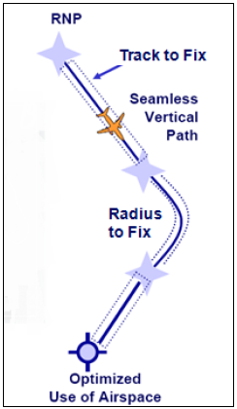
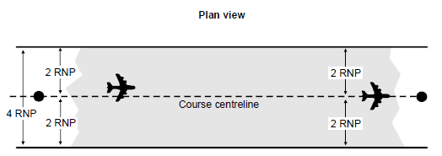
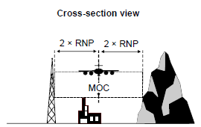
RNP AR

Slide 4
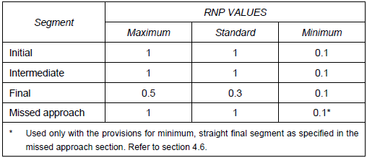
RNP AR
Características que requerem RNP AR:
  RNP < 0.3
  RF Leg
  MAS RNP < 1.0

Slide 5
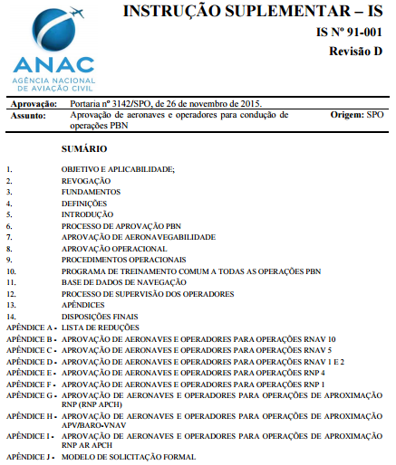
Processo de certificação para operações RNP AR
IS 91-001
Revisão D da IS 91-001: inclusão do RNP AR
  Apêndice I
    Anexo 1 – Programa de validação de dados de navegação
    Anexo 2 – Considerações operacionais
    Anexo 3 – Programa de treinamento
    Anexo 4 – Programa de monitoramento
    Anexo 5 – FOSA

Slide 6
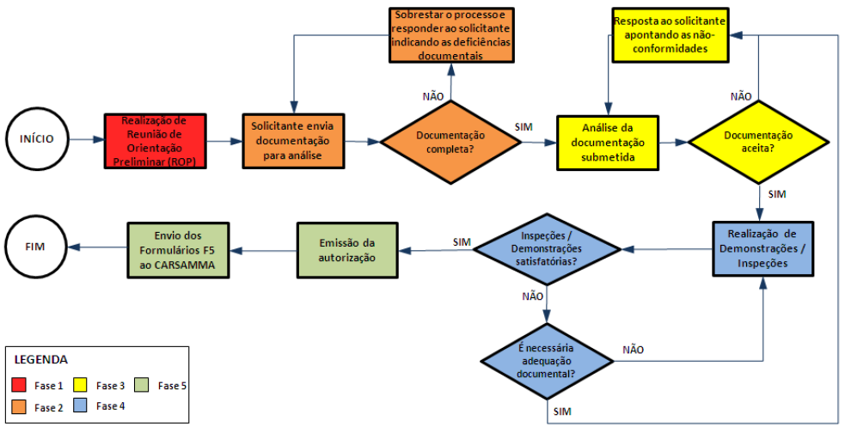
Processo de certificação para operações RNP AR
IS 91-001

Slide 7
Processo de certificação para operações RNP AR
IS 91-001
Aprovação Operacional e de Aeronavegabilidade
  Aprovação Operacional (SPO)
    Validação de dados de navegação
    Procedimentos operacionais e treinamento
      Harmonia entre manuais
    Monitoramento
  Aprovação de Aeronavegabilidade (SAR)
    Elegibilidade do tipo/modelo/variante de aeronave (certificação)
    Elegibilidade da aeronave (matrícula)
    Procedimentos/treinamento de manutenção

Slide 8
Processo de certificação para operações RNP AR
Processo atual e problemas
Certificações iniciais no SBRJ
  Processos longos, em fase intermediária ou final
    Procedimento de alta complexidade (challenging)
    Falta de experiência em certificações RNP AR
  Falta de orientações específicas sobre autorização em demais procedimentos após certificação inicial RNP AR

Slide 9
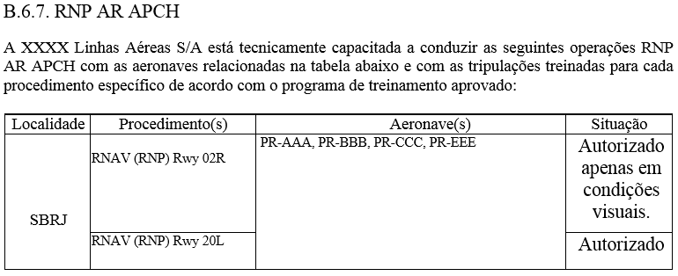
Processo de certificação para operações RNP AR
Processo atual e problemas
Forma de autorização atual (EO)

Slide 10
Processo de aprovação operacional – Nova proposta Classificação de procedimentos
DECEA e ANAC estão em processo de análise de critérios para classificar procedimentos em:
  “Standard”
  “Challenging”
Baseado em atendimento ao DOC 9905, e em características operacionais de aeronaves.
A classificação dos procedimentos RNP AR será divulgada publicamente, de forma ainda a ser definida (provavelmente via web)

Slide 11
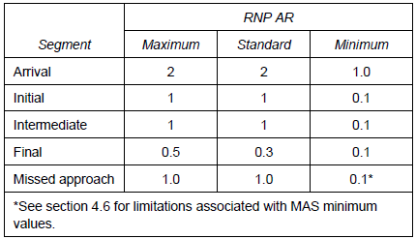
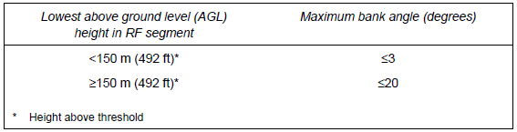
Processo de aprovação operacional – Nova proposta Classificação de procedimentos
“Standard” se atender os critérios do DOC 9905
  Da forma recomendada, ou
  Respeitando limites máximos e mínimos.

Slide 12
Processo de aprovação operacional – Nova proposta Classificação de procedimentos
“Challenging” se não atender a um ou mais critérios do DOC 9905.
  Ex: SBRJ
Eventualmente haverá classificação como “challenging” mesmo com atendimento do DOC 9905
  DOC 9905 permite diversas flexibilizações
  Desenvolvimento não considera particularidades de tipos/modelos/variantes de aeronaves
  Serão exceção.

Slide 13
Processo de aprovação operacional – Nova proposta
Processo de autorização
A proposta atual da ANAC é trabalhar com dois tipos de processos de autorização:
  Autorização genérica
    Aplicável a autorizações envolvendo procedimentos “Standard”.
  Autorização específica
    Aplicável a autorizações envolvendo procedimentos “Challenging”.

Slide 14
Processo de aprovação operacional – Nova proposta
FOSA
FOSA deve ser elaborado pelo operador para todos os procedimentos que venha operar.
FOSA deverá ser enviado para ANAC:
  Em processos associados a autorização específica.
  Quando manuais do operador (SOP, FCOM, PTO, etc) forem alterados decorrentes de necessidades identificadas FOSA.
Adequação do FOSA será verificada também em processos de vigilância.

Slide 15
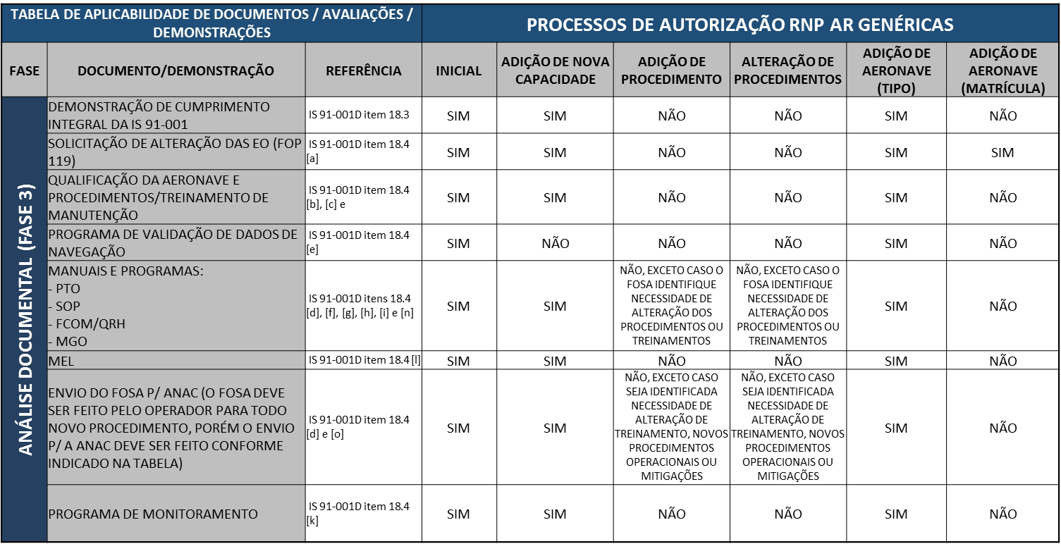
Processo de aprovação operacional – Nova proposta
Autorizações Genéricas

Slide 16
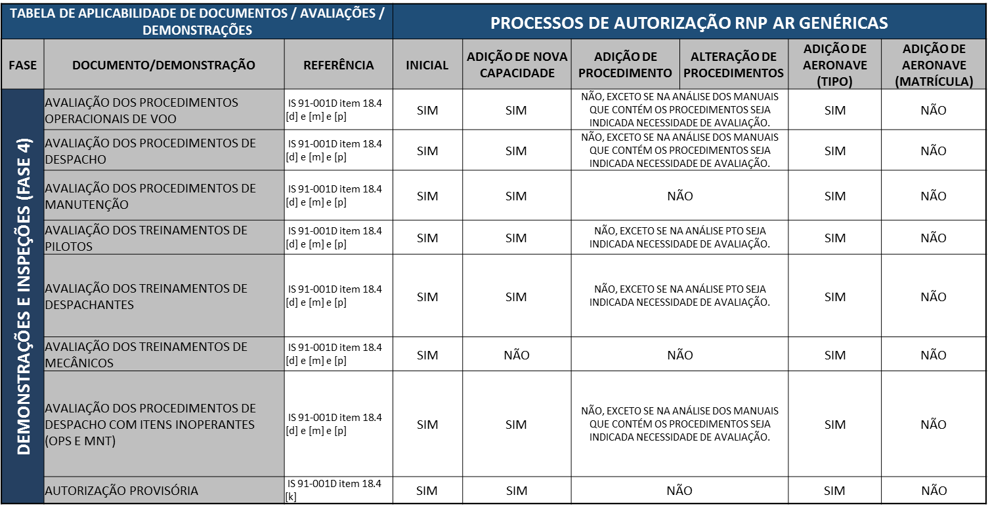
Processo de aprovação operacional – Nova proposta
Autorizações Genéricas

Slide 17
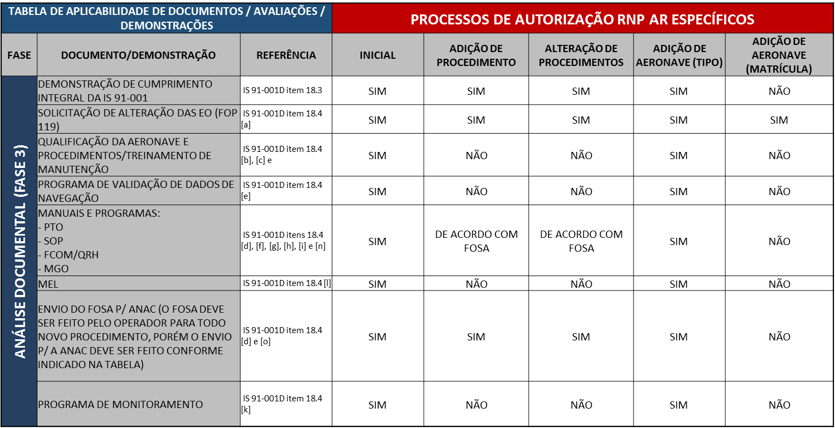
Processo de aprovação operacional – Nova proposta
Autorizações Específicas

Slide 18
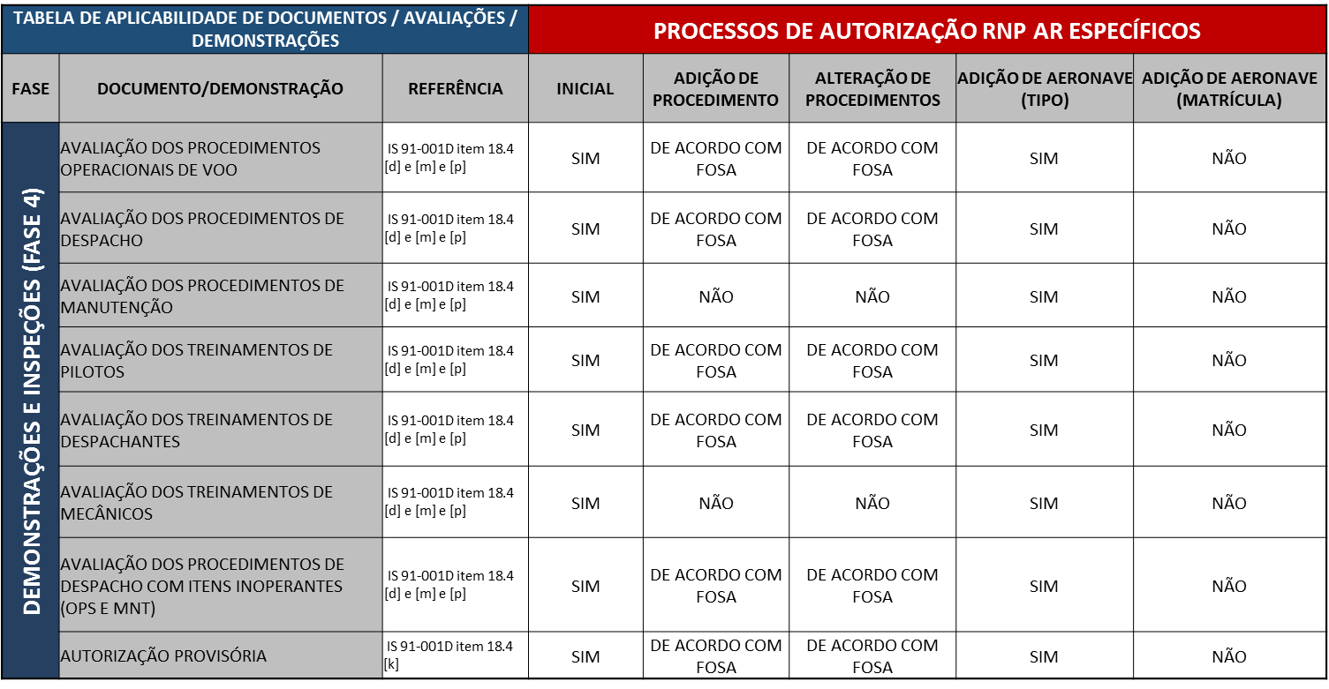
Processo de aprovação operacional – Nova proposta
Autorizações Específicas

Slide 19
Processo de aprovação operacional – Nova proposta
Formalização da autorização (EO)
Autorização genérica:
  Operações autorizadas em procedimentos “Standard”, conforme divulgado.
  RNP mais preciso autorizado.
  RF leg, se autorizado.
  MAS RNP<1.0, se autorizado.
  Aeronaves (matrículas) autorizadas.

Slide 20
Processo de aprovação operacional – Nova proposta
Formalização da autorização (EO)
Autorização específica:
  Nome do procedimento autorizado (ex: SBRJ RNAV(RNP) W RWY 02R).
  Data de emissão da carta do procedimento autorizado (ex: AIRAC AMDT 17/15 15 OCT 15). [ainda em aberto]
  Tipo/modelo/variante da aeronave autorizada.
  Valor de RNP autorizado.
  Aeronaves (matrículas) autorizadas.

Slide 21
Adequação da legislação
Apesar das propostas apresentadas não contrariarem a IS 91-001D, é certo que uma revisão será necessária para que a função de orientar os operadores sobre o processo de autorização para operações RNP AR seja cumprida adequadamente.
Não há impedimento da aplicação das propostas acima antes da publicação da revisão da IS 91-001D.

Slide 22
Resumo
Objetivo da nova proposta é desburocratizar a operação em procedimentos de baixa complexidade após a certificação inicial para operações RNP AR, como apropriado.
A maioria dos procedimentos se enquadraria nesse cenário.
O operador deve elaborar o FOSA para todos os procedimentos RNP AR que venha a operar, sendo que em alguns casos será necessário o envio para a ANAC.

Slide 23
OBRIGADO!
PERGUNTAS?

